Slide 1

БРАТЬЯ ТЫШКЕВИЧИ —
РОДОНАЧАЛЬНИКИ БЕЛОРУССКОЙ НАУЧНОЙ АРХЕОЛОГИИ,
ИСТОРИКИ, ЭТНОГРАФЫ, ФОЛЬКЛОРИСТЫ,
ОСНОВАТЕЛИ ЛОГОЙСКОГО И ВИЛЕНСКОГО МУЗЕЕВ

Slide 2
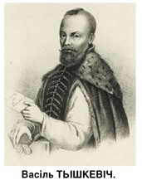
РОДОСЛОВНАЯ СЕМЬИ БРАТЬЕВ ТЫШКЕВИЧЕЙ
(КОНСТАНТИНА И ЕВСТАФИЯ)
Род ТЫШКЕВИЧЕЙ приносили славу нашим землям с середины XV века. Были среди них политические деятели ВКЛ и Речи Посполитой, военачальники; Тышкевичи возглавляли воеводства и посольства, воевали с турками, поддерживали Костюшко и Наполеона… Но самый большой успех и славу получили те представители рода, что связали себя с наукой, историей и искусством.
Происходили Тышкевичи от Каленика Мишковича, которому Великий князь Свидригайло в 1437 году подарил земли на территории современной Украины. Его третьего сына звали Тышкой ((Тимофей) Каленикович Мишкович, киевский боярин и государственный деятель ВКЛ) . Потом имя трансформировалось в фамилию Тишкевич, а закрепилось на польский лад как Тышкевич.
С белорусскими землями Тышкевичи связаны со времен Василя Тышкевича, который стал владеть Логойском и землями вокруг него. С тех пор Логойск был главной резиденцией Тышкевичей, почти 400 лет, здесь выросло 12 поколений семьи.
Василий был очень деятельным человеком. В середине XVI века от короля польского и великого князя литовского Жигимонта Августа он получил титул графа «на Логойске и Бердичеве».
К началу XIX века две линии Тышкевичей угасли. А та, что велась от Василия, еще в начале XVIII века разделилась на белорусскую и украинскую.
Основателем белорусской ветви был Михал Ян Тышкевич. Однако наиболее известными в Беларуси стали братья Евстафий и Константин Тышкевичи: его правнуки – они признаны родоначальниками белорусской археологии.

Slide 3
ОСКАР
ЮЗЕФ (? – 1912)
РОДОВОД СЕМЬИ Константина и Евстафия ТЫШКЕВИЧЕЙ
КОНСТАНТИН
(1806–1868)
ФЛОРИАН
ЕВСТАФИЙ
(1814–1873)
ПАУЛИНА
ЮЗЕФ
(1805–1844)
ПИЙ ТЫШКЕВИЧ
(1756–1858)
МИХАИЛ
(1761-1839)
ФЕЛИЦИАН ТЫШКЕВИЧ
(1719–1792)
ЮЗЕФ ИГНАЦИ
(1724–1815)
МИХАИЛ ЯН ТЫШКЕВИЧ
(? – 1762)
СКУМИНЫ – ТЫШКЕВИЧИ
(линия угасла в 1808 году)
ВАСИЛЬ ТЫШКЕВИЧ
( ? – 1571)
МИХАЙЛА ТЫШКЕВИЧ
(линия угасла к началу XVIII в.)
СЕНЬКА
ИВАШКА
ТЫШКА
(Тимофей Каленикович МИШКОВИЧ)
КАЛЕНИК МИШКОВИЧ
(Первая половина xv века)

Slide 4
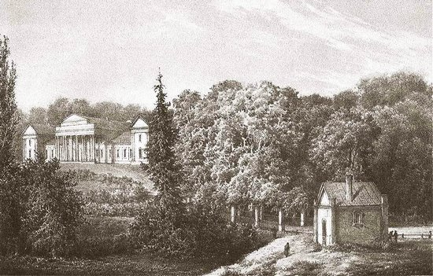
С графским родом Тышкевичей (с 1528 г.), который дал белорусской земле много талантливых людей: государственных и военных деятелей, судей, священников, литераторов, архитекторов, экономистов, инженеров и др. неразрывно связана почти половина истории древнего города Логойска.
В 1801 г. граф Пий Фелицианович Тышкевич стал единственным полновластным владельцем логойского имения. На правом берегу Гайны, на месте бывшего замка, П.Тышкевич в 1814 - 19 гг. соорудил двухэтажный каменный дворец в стиле классицизма.
Представление о дворце Тышкевичей дают акварель Н. Орды (1864-1876 г.), литография 1883 г. и фотоснимок 20-х годов ХХ в.
Логойский дворец Тышкевичей.
Рисунок Наполеона Орды

Slide 5
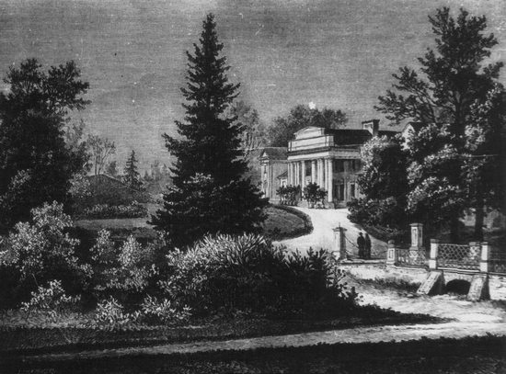
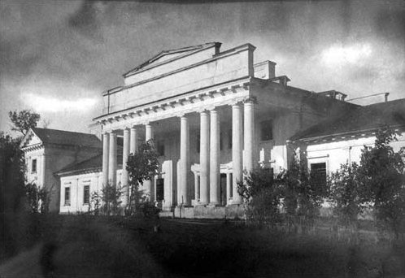
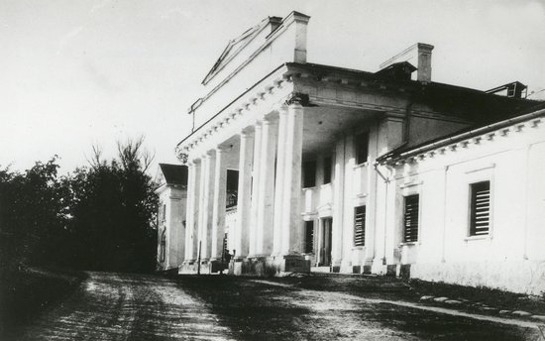
Литография 1883 года
Фотография Льва Дашкевича 1923 год

Slide 6
Вместе с дворцом был возведён фамильный костел-усыпальница и много хозяйственных построек, высажен пейзажный парк. В то время дворец был роскошным, впрочем, как и его внутреннее содержание. В дворцовых залах располагались Логойский музей древностей, богатая библиотека и художественная галерея.
На территории дворцово-паркового комплекса и в его ближайших окрестностях находились следующие строения: дворец, кухня (поварня), большой ледник; конюшня и каретный сарай; прачечная с отдельным строением для сушки белья и одежды; жилой дом для прислуги; дом садовника, баня, пуня и т. д. К Логойскому имению также принадлежали корчма в местечке, полотняный завод, водяная мельница на реке Гайне, дом на Плещеницкой улице и другие хозяйственные строения.
Дворец был поднят на высокий цоколь прямоугольной формы (70×20 м). Объемную композицию дворца формировали три соединенные между собой части: средняя 2-этажная и две боковых одноэтажных. Средний корпус дворца на фасаде выделялся глубоким шестиколонным портиком.
Все части дворца были накрыты двухскатными крышами. Парадные апартаменты дворца напоминали музейную анфиладу. Здесь в 2-х огромных продолговатых залах были представлены вещи из богатого музейного собрания. Художественное оформление интерьеров было выполнено в стиле ампир. Предполагается, что эти залы находились на 1-м этаже боковых крыльев дворца.

Slide 7
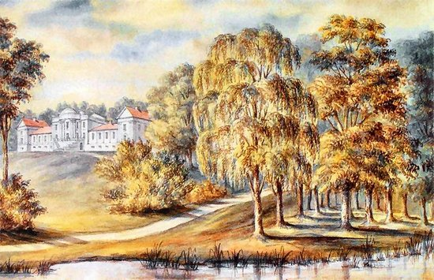
С парковой стороны у дворца очень хорошо просматривался полукруглый эркер с шестью пристенными колонами и закругленным атиком в завершении. Вокруг эркера, поднятого на высокий, цокольный полуэтаж, проходила смотровая терраса со спусками, с которой открывались парковые пейзажи.
Парк закладывался Пием Тышкевичем одновременно со строительством дворца (1814–1819 гг.).
Вид на дворцовый сад со стороны реки Гайна.
Рисунок Наполеона Орды. 1864–1874 г.г.

Slide 8
Строительству парка способствовали исторические особенности территории существования замка эпохи Киевской Руси (XI–XII вв.). Он возвышался на высокой (до 25 метров над поймой) террасе реки Гайна. Занимал площадь 1.5 га. В основу планировки положены принципы раскрытия далеких перспектив на реку Гайна и использовании остатков бывших замковых укреплений из рва: в прошлом глубиной — 4–5 метров, шириной — 16–18 метров. Они полукольцом окружали замковый двор.
Парк тянулся на 700 метров вдоль правого берега Гайны. Он не имеет четкую композицию, узкая аллея проходит между садами и парками. Она имела двое ворот со сторожками. Одна из сторожек сохранилась.
В основу планировки парка положена двулучевая перспектива в сторону реки. Один из них проходил через поляну, которую обрамляли с одной стороны белые тополя, с другой – ели, чем достигался световой эффект. У самой Гайны расположены две полукруглые группы лип, в виде подковы.
Парковое пространство между поляной на оси дворца чуть приподнято. Его занимали цветочный партер, а ближе к реке – массив деревьев. Это наиболее живописная, хорошо сохранившаяся часть парка. Массив соединяется с посадками вдоль поймы. Здесь был небольшой водоем. Он имел декоративное значение, на берегу была альтана, а рядом стоял небольшой стеклозавод.

Slide 9
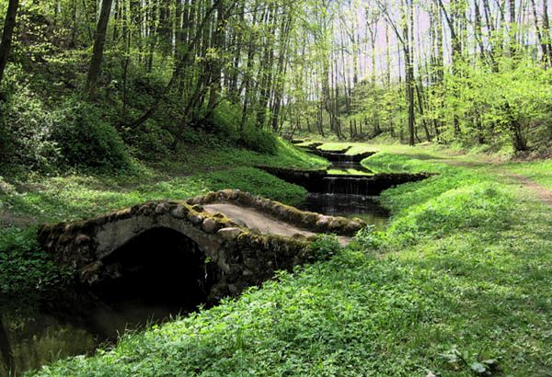
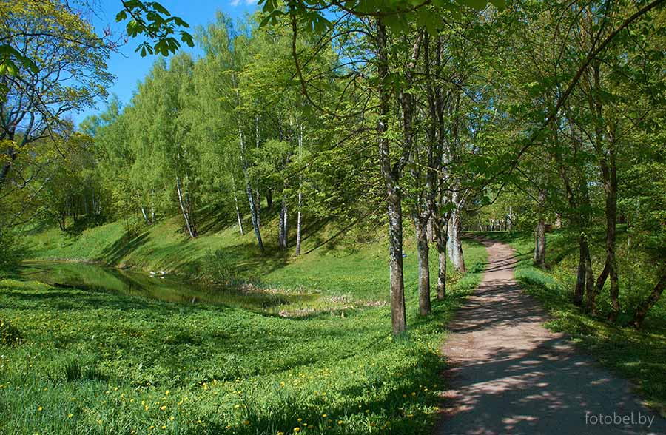
От дворца вдоль поймы через деревья проходил прогулочный путь. Его направление было связано также с родниками, которые составляли красоту парка. Никто не знает, сколько их было, говорят, что родников было столько, сколько парковых дорожек. Родники наполняли водой древние рвы, пруд и реку Гайну. Их звучание было слышно по всему парку, источники не просто журчали, они пели. Родниковая вода имела лекарственные качества.
Парк был примечателен эксклюзивным разнообразием посадок: около 300 названий деревьев и кустарников. Наиболее уникальными были деревья: липа буйналистная Vitifolia, липа мелколистная золотистая, сохранился ясень пенсильванский с белострекатыми листьями Albоmarginata.
Парк начиная с 1920-х гг. постепенно приходил в упадок. Позднее, в 1950–1980-е гг., неоднократно подвергался перепланировкам (в том числе стихийным); в настоящее время это городской парк культуры и отдыха. На его территории находятся ДЮСШ, стадион и открытая эстрада.

Slide 10
Этот дворцово-парковый комплекс был широко известен в западных губерниях «от Киева до Вильно», главным образом благодаря научной, общественной и музейной деятельности сыновей Пия Тышкевича: Константина (1806–1863) и Евстафия (1814–1873).
В 1859 г. имение перешло к старшему сыну Пия Тышкевича — Константину, затем к его сыну — Оскару (1837–1897). Юзеф (1869–1914), сын Оскара, был фактически последним владельцем Логойского имения.
После 1917 года Тышкевичи, как и иные знатные роды вынуждены были покинуть свои родовые поместья.
В начале 1920-х гг. Логойск стал центром одного из пограничных районов «Менскай акругi» БССР. Имение было национализировано, дворец и другие постройки отданы для различных административно - хозяйственных нужд, частично как жилые.
Во дворце Тышкевичей располагались приют, школа. Некоторое время дворец оставался пустым.

Slide 11
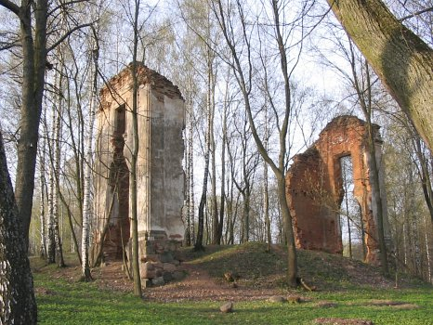
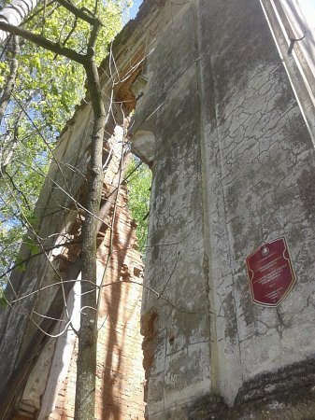
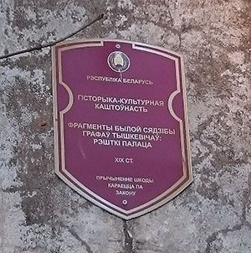
Позже дворец был переоборудован в тюрьму. Подвалы дворца, по словам местных жителей, в 1920–1940-е гг. использовались в качестве тюремных помещений — вначале НКВД, а затем немцами.
В конце Великой Отечественной войны дворец был разрушен в результате военных действий, сохранился только небольшой фрагмент стены южного крыла здания.
На сегодняшний день Тышкевичи проживают в США, Канаде, Англии, Польше.

Slide 12
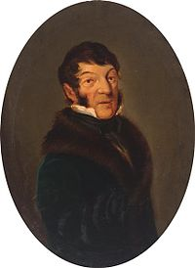
РОДИТЕЛИ БРАТЬЕВ ТЫШКЕВИЧЕЙ
Пий Фелицианович Тышкевич
(1756—1858 гг.)
Пий Тышкевич представитель «логойской» линии литовского магнатского рода Тышкевичей герба «Лелива», сын генерал-майора польских войск Фелициана Тышкевича (1719-1792), маршалок шляхты Борисовского уезда (1807-1811), граф на Логойске и Бердичеве, почётный член Виленской археологической комиссии
Пий Тышкевич получил хорошее домашнее образование, затем учился в Минске. В 1794 г. принимал участие в польском восстании под предводительством Тадеуша Костюшко.

Slide 13
Отец братьев Тышкевичей был увлекающимся человеком. Он посвятил себя хозяйственной деятельности, укреплению экономической рентабельности Логойского графства, исправно вел архив графства. Пий Тышкевич наряду с экономическими заботами о графстве много сделал для возрождения и умножения культурного наследия рядового Логойска: всю жизнь изучал историю рода и писал семейную хронику, был отличным резчиком по дереву и инкрустатором.
Пий Тышкевич существенно пополнил художественную галерею и библиотеку. По свидетельству современников, во дворце, в тогдашней Логойской галерее была коллекция итальянской живописи (более 200 картин), библиотека в три тысячи книг, большое собрание этрусских ваз, более 1000 медалей и монет, множество старинных рукописей и карт, древние кресты, кольчуги, щиты, мечи, копья, бердыши, коллекция льняных изделий Логойской фабрики.
В Логойском дворце, постоянно организовывались музыкальные вечера. Пий Тышкевич одаренный музыкально, организовывал камерные и сольные концерты, играл на скрипке, флейте и, популярной в те времена гармонике, помогал своим сыновьям, Евстафию и Константину, в их научных изысканиях.

Slide 14
Благодарностью и признанием его заслуг в науке было избрание в 1856 Пия Фелициановича Тышкевича (в 100-летнем возрасте) почетным членом Виленской археологической комиссии.
Пий Тышкевич был дважды женат. Его первой женой стала Людвика Сераковская (1782-1803), от брака с которой не имел потомства. Вторично женился на Августе Брёле-Плятер (умерла в 1834 г. на 48-м году жизни). Мать Августа была высокообразованной женщиной, поклонницей наук. Она собрала огромную коллекцию документов (в том числе уникальных рукописей), книг, картин, древних предметов и др.
В 1806 году в семье графа Пия Фелициановича Тышкевича родился первый сын – Константин. Кроме него ещё было два сына и дочь: Евстафий, Флориан и Павлина, но самый большой след для потомков оставили братья Константин и Евстафий.
Когда Константин и Евстафий были совсем маленькие, в гости к Тышкевичам приезжало много интересных творческих людей. Один из них – Наполеон Орда, музыкант, художник. Во дворце всегда звучала музыка Гайдна, Моцарта. К тому же Пий Фелицианович дружил со своим ровесником Осипом Козловским, знаменитым музыкантом. Семья часто ездила в Красный Бор в гости к композитору, пианисту Флориану Миладовскому. Кроме того отец очень много рассказывал своим сыновьям про историю родного края, свой род.

Slide 15
Рассказы отца были первой школой исторического воспитания сыновей. Словом, атмосфера в доме была самой творческой. Неудивительно, что сыновья Пия выросли незаурядными личностями.
Одной из особенностей отца было стремление дать своим сыновьям хорошее образование.
В то время старший сын был в семье первым наследником. Поэтому Константин решил вернуться в Логойск, к родным корням. На малой родине К.Тышкевич начинает искать редкие вещи и собирать коллекции в домашний музей. Помогал в этих делах ему брат Евстафий. Вместе они ходили по окрестностям Логойска и раскапывали курганы и погост.
Не обращая внимания на свои графские титулы, братья, Евстафий и Константин, брали в руки лопаты и с помощью местных крестьян раскапывали древние курганы. Иногда, переодевшись в простое крестьянское платье, они ходили по деревенским домам, чтобы послушать и записать народные песни, легенды, предания, откровенный разговор крестьян о быте, поучаствовать в обрядах. Иногда помогал им и отец, несмотря на свой возраст.
Пий Тышкевич, проживший 102 года, еще в 86 лет водил экскурсии по музею в Логойском дворце.

Slide 16
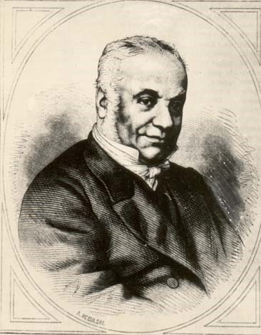
ТЫШКЕВИЧ КОНСТАНТИН ПИЕВИЧ
К. Тышкевич
(1806 – 1868)
Константин Пиевич Тышкевич родился 5 февраля 1806 года. Раннее детство его прошло в Логойске, среди величественных и таинственных холмов. Таинственность жила в многочисленных легендах, волнующих воображение рассказами и отечественной историей, которую хорошо знали и отец, и мать.

Slide 17
Возможно, уже тогда он мечтал разгадать тайны, оставленные предками. Константин получил хорошее образование, когда учился в популярных тогда учебных заведениях: в Забельской (сейчас Верхнедвинский район) доминиканской школе и Полоцком Иезуитского коллегиуме, там были прекрасные библиотеки, кабинеты с редкими пособиями, талантливые преподаватели.
В 1823 году он поступил на юридический факультет Виленского университета. Университет переживал тогда трудное время. Шло следствие по делу тайных студенческих организаций филоматов и филаретов. Десятки студентов были арестованы и ожидали решения своей участи за толстыми стенами виленских монастырей, переделанных в тюремные камеры. Среди них был и Адам Мицкевич с ближайшими друзьями.
После окончания университета Константин Тышкевич на протяжении восьми лет служил в министерстве финансов в Варшаве, в 1836 году он вышел в отставку (ему было тридцать лет) и вернулся в родовое гнездо – в Логойск, где занялся хозяйственными реформами, применяя свои теоретические знания и вспоминая увиденное в странах Европы, где бывал по служебным делам. В Логойске К.Тышкевич основал несколько мануфактур – полотняную, литейную, сахарную, стекольную, открыл сберегательный банк для селян.

Slide 18
Через несколько лет появились первые положительные результаты, так писали братья Тышкевичи в 1847 году:
«Местечко Логойск известно в Борисовском повете мануфактурами. Фабрика льняных и хлопчатобумажных тканей достигла уже определенной степени совершенства: ткани выпускаются как грубые, так и тончайшие. Кроме иностранцев, приглашенных из Германии, работают 80 мужчин и 5 женщин. Льняная пряжа закупается местная, а хлопчатобумажная привозится из Манчестера. Вторым, заслуживающим внимания производством, является литейное производство, которое обеспечивает население нужными в хозяйстве железными предметами. На чугун переплавляется металлолом. Пробы показывают высокое качество».
Но всё же не хозяйственная деятельность стала главным занятием Константина Тышкевича. Основное время, силы и средства он отдаёт другой цели всей его жизни – изучению истории своего края. Бывший финансовый чиновник начинает пытаться разгадывать тайны тех исторических памятников, которые он видел с детства: курганов, городищ, развалин Логойщины. Постепенно ареал исследований расширяется и охватывает многие места центральной Беларуси. Лето он проводит, исследуя археологические памятники, изучая природу и быт крестьян.

Slide 19
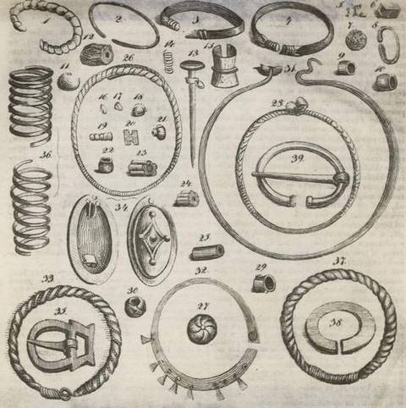
Каждое лето Константин привык проводить научные путешествия по краю. Это были действительно научные, а не любительские исследования. С применением методик, которые со временем станут обязательными, без которых в современной археологии не обходится ни один исследователь: ведение дневников, составление топографических планов.
К.Тышкевич раскопал и исследовал около 200 курганов, городищ и замчищ Логойщины и Минщины.
Археологические находки братьев Тышкевичей при раскопках курганов Минщины.

Slide 20
Каждое лето Константин привык проводить научные путешествия по краю. Это были действительно научные, а не любительские исследования. С применением методик, которые со временем станут обязательными, без которых в современной археологии не обходится ни один исследователь: ведение дневников, составление топографических планов.
К.Тышкевич раскопал и исследовал около 200 курганов, городищ и замчищ Логойщины и Минщины.
К.Тышкевич положил начало изучению древних городов Логойска и Заславля, обследовал многочисленные городища. Он первым на Беларуси начал составлять топографические планы этих памятников. Им составленные планы 10 городищ не только в бывших владениях Тышкевичей (Логойск, Свидно, Добринове, Боровой Млынок, Сукромно), но и за их границами (Заславле, Чашники, Улла, Биржи). Исследователь сделал попытку классификации городищ в зависимости от местонахождения и размещения на них земляных укреплений. Городища с валами по периметру площадки он считал "жертвенными городищами". К таким относил Паненскую гору в Логойске, на которой в дохристианские времена происходили языческие обряды.

Slide 21
Большую часть собранной археологической коллекции К.Тышкевич передал в Румянцевский музей, откуда она попала в Исторический музей в Москве, где и хранится сейчас. Так, например, в Историческом музее хранятся материалы с раскопок 1862 г. курганов около д. Видогоще Минского уезда. Много находок осталось в созданном вместе с отцом и младшим братом Евстафием Логойском музее, а позже передано в Виленский музей древностей.
С именем Константина Тышкевича связано зарождение белорусской археологии как науки. Материалы исследований сотен памятников оформились в монументальные работы: «О курганах в Литве и Западной Руси», «Исторические сведения о замках, городищах и курганах в Литве и Руси Литовской». Монография «О курганах в Литве и Западной Руси» сначала печаталась в журнале "Виленский вестник", а в 1865 г. вышла в Вильно отдельной книгой (экземпляр этой книги хранится в библиотеке НАН Беларуси им. Я.Коласа). В ней автор делает классификацию курганных насыпей, разделяя их на 5 групп в зависимости от исполняемых функций. Среди них - курганы с захоронениями воинов, которые погибли в боях, и с захоронениями представителей местных племён.
Вызвали интерес ученых и представленные им материалы на археологической выставке в Москве. А Московское археологическое общество избрало его своим почетным членом. Работами белорусского исследователя интересуются и в других странах, и свидетельство тому – членство в этнографическом товариществе Восточной Америки, Парижском географическом обществе.

Slide 22
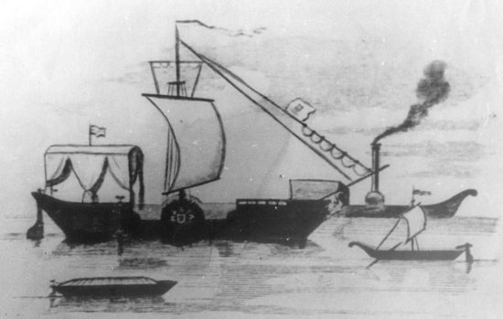
В 50-е годы Константин Тышкевич замышляет грандиозный научный проект – путешествие по Вилии от истоков до устья для изучения природы, этнографии, прилегающей территории.
В 1856 году Константин начинает строить флотилию из пяти судов, чтобы проплыть по реке Вилия от деревни Камено Вилейского уезда к Каунасу, место впадения реки в Неман. Цель – обозначать встреченные сёла, городки на водном пути, определить глубину реки, ознакомиться с рельефом и ландшафтом, услышать сказания, легенды.
5 июня 1857 года во второй половине дня много людей собралось около моста через Вилию. На воде качалась целая флотилия. Было очевидно: устраивалась настоящая научная экспедиция.
Главный корабль назывался «Maria», на нем был установлен фамильный герб семьи Тышкевичей.
Корабль «Maria»

Slide 23
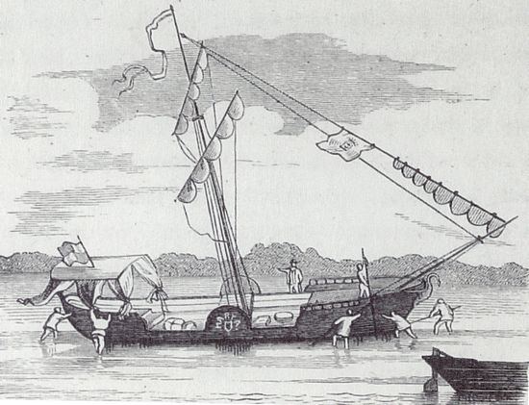
Но все судна оказалось были построены ошибочно: острый киль используется только при глубокой воде, а не на мелководной Вилии.
Первой не выдержала «Выгода», вместо нее появилась плоскодонная лайба, которую дал путешественникам пан Снежко – собственник соседнего с Камено поместья. Сразу после отправления судно «Мария» село на мель, пришлось заменить её ещё на одну лайбу.
Зарисовка. Судно «Maria» село на мель
Отчалили… В составе экспедиции был прославленный речник Василий Буславский Сапежко, который хорошо знал берега, пороги, камни.
Рядом с Тышкевичем разместились землемер Ежи Шантырь и художник Мартелий Янушевич.

Slide 24
На протяжении четырех месяцев научная экспедиция исследовала всю Вилию: от Каменского моста до устья — 682 версты.
Во время путешествия он побывал в 295 деревнях и поселках, на несколько дней задержался в городе Вилейка, стремясь собрать максимальное количество сведений. Он описал наиболее интересные прибрежные места, архитектуру замков, церквей и костелов, изучал этнографию, фольклор и даже историю рыболовства на Вилии.
Велась подробная программа исследований. Верхнюю часть Вилии до деревни Камено исследовала другая команда, идя пешком.
Она провела немало археологических раскопок, записала легенды, песни, сказания. Дорожный архив сдали в библиотеку Виленского научного сообщества.
Эта уникальная экспедиция дала основу для книги Константина Тышкевича «Вилия и её берега». Но автор книги так и не увидел. Через три года после его смерти, благодаря стараниям польского писателя и историка Юзефа Игнатия Крашевского, в Дрездене в 1871 г. вышла на польском языке краеведческая монография «Вилия и её берега» — результат самоотверженной и вдохновенной работы замечательного исследователя и его сподвижников.

Slide 25

Когда читаешь книгу, не оставляет чувство восхищения и поклонения перед ее автором. Не только за те уникальные сведения, которые им собраны и обработаны. «Вилия и ее берега» – гордость за родную землю, признание ей в любви, беспокойство за ее судьбу.
Заглавная страница книги
«Вилия и её берега»
«Всем сердцем люблю землю, что дала мне жизнь, которая в старости кормит хлебом, которая не откажет в последнем приюте. Каждый из нас, кто хоть немного имеет силы, обязан для своей земли, для науки внести свою долю».
(К.Тышкевич, «Вилия и её берега»)

Slide 26
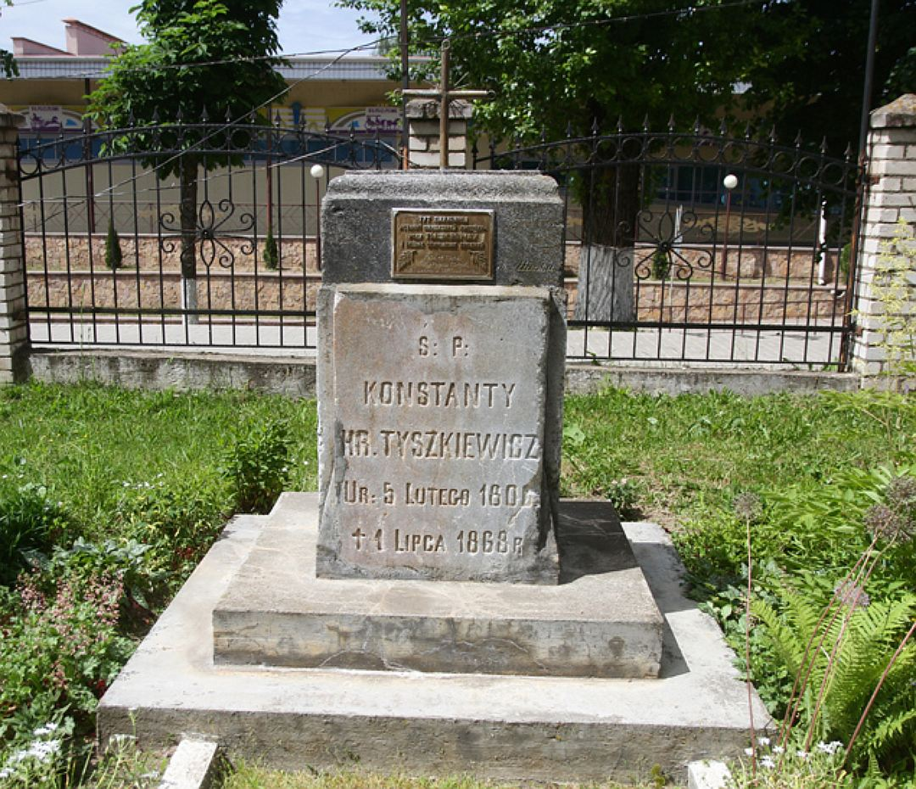
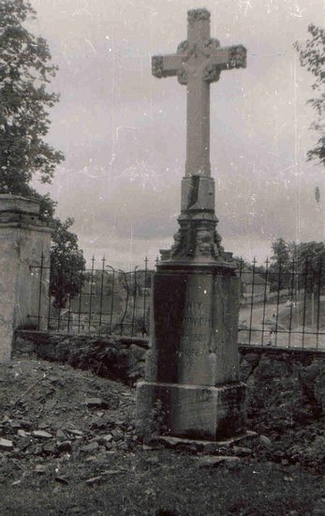
Умер Константин Пиевич Тышкевич 1(13).7.1868 г. Похоронен в Логойске.
Надгробие установлено над возможным местом захоронения Константина Тышкевича
Могильный камень Константина на территории Логойского костела
(фото сделано 21.06.1960)

Slide 27
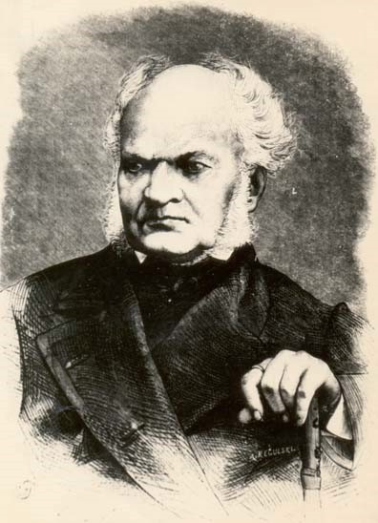
ТЫШКЕВИЧ ЕВСТАФИЙ ПИЕВИЧ
Е. Тышкевич
(1814 – 1873)
Евстафий Пиевич Тышкевич родился 18 апреля 1814.
Белорусский археолог, историк, этнограф, краевед, музеевед; один из основателей белорусской научной археологии. Почетный член Петербургской академии наук, член Датского общества любителей северных древностей, Стокгольмской Королевской академии изобразительного искусства и древностей, Лондонского археологического института. Младший брат Константина Пиевича Тышкевича. Родился в Логойске.

Slide 28
С 1824 Евстафий учился в Виленской гимназии под опекой профессоров университета Е. Вашкевича и К. Осмоловского. Прервав здесь учебу, он в 1831 окончил Минскую гимназию. Потом почти 2 года учился самостоятельно, «добирая» знания в петербургских библиотеках.
С 1833 г. Евстафий служил в орденском капитуле канцелярии виленского, потом краковского генерал-губернатора. С 1840 г. он — почетный опекун школ, предводитель дворянства Борисовского уезда, на свои средства построил в Борисове уездное училище; в 1848–1854 — куратор Минской гимназии.
Но основным его занятием была наука. Начиная с 1837, он каждое лето исследовал курганы на Логойщине, Борисовщине, Минщине, в Друцке, Лиде, Крево, Мире, Гольшанах и др.
Увлеченный загадками древнего мира, Евстафий Тышкевич решил основательно разобраться в типах исторических памятников на родной земле и выяснить, есть ли в них закономерность и связь с культурой племен, что когда-то жили на Беларуси. Это увлечение археологией пришло к нему в 20-летнем возрасте.
Как и большинство археологов, свои исследования он начал с курганов. Их раскопки в начале граф вел траншейным способом. Но скоро убедился в бесперспективности такого метода и стал использовать перекрестный способ исследования. Ранние его публикации были преимущественно описательными. Впоследствии накопленный опыт давал уверенность в анализе выводов и оценок.

Slide 29
По самым, казалось, незначительным деталям погребального обряда он определял время возникновения памятника, а по находкам в погребениях давал характеристику древней эпохи. Накопленный материал и опыт позволили ему использовать сравнительно-типологический метод, который позже был усовершенствован и обогащен.
В результате исследований сотен кривичских курганов и анализа их погребального инвентаря Евстафий Пиевич первым отметил их этноопределяющие признаки – височные кольца у женщин. Тем самым дал ключ для определения территории расселения кривичей.
Анализ погребального инвентаря позволил сделать ему выводы и о торговых связях кривичей с отдаленными землями, где ремесло было на более высоком уровне; что местное население обеспечивало железом не только себя, но и вывозило его; что местные орудия труда и изделия были на уровне тогдашних изделий соседних стран. А из этого следовало, что во времена так называемой военной демократии здесь не было того варварства, о котором утверждали некоторые историки. Констатируя богатый и бедный инвентарь курганных захоронений, он сделал вывод о социальном неравенстве тогдашнего общества.
Анализируя погребальный обряд славян и их соседей (литовцев, латышей), Евстафий Тышкевич пришел к выводу об их близости (сжигание трупов, сходство инвентаря и его размещение). Эти его выводы, подкрепленные более поздними археологическими исследованиями, и сегодня являются господствующей мыслью о единстве происхождения славянской и балтской культур в Беларуси.

Slide 30
Термин «городище» и производные от него (городок, город) он считал славянскими и высказал мнение, что сами городища не обязательно являются оборонительными укреплениями, а скорее обрядовыми. Замки он считал оборонительными объектами и их этимологию выводил от слова «замыкать». Евстафий сделал детальное описание каменных орудий труда и в приложении к книге «Археологические исследования» поместил их изображения. В 1842 выпустил книгу «Взгляд на источники местной археологии, или Описание некоторых памятников древностей в Западных губерниях Русского государства».
Чтобы пополнить свои знания по древней истории и познакомиться с методами исследований зарубежных коллег в археологии, Тышкевич в 1843 отправился на стажировку в Данию, Финляндию, Швецию. Это был первый и единственный случай в 1-й половине XIX в., когда белорусский ученый-археолог поехал за границу перенимать опыт коллег. Метод известного датского археолога К. Томсена: раздел древностей на три эпохи-века (каменный, бронзовый, железный), Евстафий взял на вооружение при своих исследованиях и при систематизации древностей в Логойском музее, а позже и в Виленском музее древностей.

Slide 31
. Результатом поездки за границу стала его своеобразная книга-отчет «Письма о Швеции» (т. 1–2, 1846).
Вернувшись из заграницы, Евстафий Пиевич издал свой труд «Археология в Литве» (1872), в которой обозначил широкий простор для исследований памятников Беларуси.
Результатом его деятельности на Борисовщине стало основательное «Описание Борисовского уезда» (Вильно, 1847) . Для этой книги Тышкевич несколько лет собирал первоисточники по истории, географии, этнографии, литературе, искусству, археологии, топонимике, фольклоре. Он искал помощников-соавторов. Среди них были К. Адамович, П. Чечот, З. Доленго-Ходоковский, Ф. Чахович, В. Твардовский, Я. Ванькович, К. Тышинский, В. Гарновский и, конечно, брат Константин. Немало поспособствовали выходу ее в мир отец и мать. В "Описаниях Борисовского уезда" Е.Тышкевич привел ценные сведения по истории Логойска и Логойского графства, дал основательное описание местного замка и размещенного во дворце музея. Почти 10 лет он создавал эту уникальную краеведческую книгу, где каждый факт, каждая дата выверены, добросовестно проанализированы и аргументированы.

Slide 32
Работая в области археологии, этнографии и краеведения, Евстафий Тышкевич основательно занимался и фольклором. При описании свадьбы, обрядов (Рождество, Радуница, Спас) и всего цикла хозяйственного годового календаря белорусов он старался объяснить связь языческих обрядов, элементы которых закрепились и в христианских верованиях. Описывая народные торжества, Евстафий Пиевич подчеркивал, что богатая духовная жизнь белорусского крестьянина часто не совпадает с материальной. В его записях собрано около 450 поговорок и пословиц.
Он утверждал:
«Народная поэзия дает нам возможность узнать чувства народа, а поговорки — познакомиться с его умом».
Подборки белорусских поговорок и пословиц с комментариями ученых неоднократно размещал в журнале «Biblioteka Warszawska». Меткими белорусскими прибаутками и пословицами, легендами и преданиями граф проиллюстрировал и свою книгу «Образцы домашней совместной жизни в Литве» (1844, доработанный вариант в 1864), где изложил свои взгляды на культуру знати прежних веков.

Slide 33
В книге «Наши краи» Евстафий Тышкевич поместил очерк о магнате Радзивилле. В 1850 он издал в Вильне работу «Археологические исследования памятников художественных ремесел и т. п. в древней Литве и Литовской Руси». С 1847 граф работал в Минске как член комиссии по сбору и изданию древних актов, грамот и привилегий XVI–XVIII вв. городов Минской губ. В 1855 он организовал и возглавил Виленскую археологическую комиссию.
Евстафий Тышкевич переписывался со многими выдающимися деятелями края, в т. ч. с поэтом и востоковедом А. Ходько (Борейко), А. Киркором. В конце жизни он создал альбом «Могилы семейства Тышкевичей», изданный отдельной книгой в 1873 в Вильнюсе.
Из литературных произведений Евстафия Пиевича сохранились стихи, стилизованные под фольклор, повесть «Наши краи» (1871), воспоминания о В. Ваньковиче, Я. Рустеме, И. Ходько и др. В рукописях остались его работы «Зельник борисовских окрестностей», «Материалы к нашей истории», отдельные труды по археологии, сбор документов и др.
Как завет звучат слова ученого:
«Обязанность каждого образованного и влюбленного в свой край человека – стараться объяснить все, что подверглось сомнению и составляет материал для отечественной истории. Догадываться, искать, а открытое передавать людям – значит подавать руку помощи тем, кто посвятил жизнь свою и здоровье наукам для блага общественного».

Slide 34
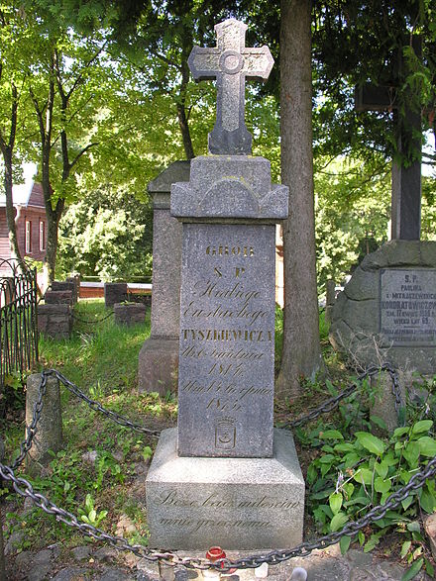
Научная деятельность Е.Тышкевича была высоко оценена его современниками. Он был выбран почетным членом Петербургской Академии наук, членом Стокгольмской Королевской академии изобразительного искусства и древностей, Лондонского археологического института, Датского королевского товарищества любителей северных древностей, членом-корреспондентом Петербургского археолого-нумизматического товарищества.
Незадолго до смерти Е.Тышкевич
перебрался в Вильно, где и умер 27.8 (8.9.).1873г. Похоронен на кладбище Расы в Вильно рядом с могилой Владислава Сырокомли.
Могила графа Евстафия Пиевича Тышкевича

Slide 35
МУЗЕИ БРАТЬЕВ ТЫШКЕВИЧЕЙ
ЛОГОЙСКИЙ ИСТОРИКО-АРХЕОЛОГИЧЕСКИЙ МУЗЕЙ
Первый публичный музей в Беларуси появился в 1842 году в Логойске, основан братьями Константином и Евстафием Тышкевичами. И был он частным. Просто Тышкевичи решили, что их уникальную коллекцию, размещенную в Логойском дворце, должен увидеть любой желающий.
Автором последнего, более полного списка экспонатов музея был Юзеф Тышкевич. Он сообщает, что коллекция состояла из 2 залов, один из них был большой, второй чуть меньше. Кроме того, в зале-столовой находилось несколько десятков родовых портретов гетманов, бискупов и архимандритов.
В музее экспонировались вещи, найденные ими в околицах Логойска и Минска при раскопках древних курганов.
Археологи Тышкевичи нашли большое количество каменных изделий, предметов из железа, бронзы. По сути, именно эти археологические находки положили начало музею в Логойске. В коллекции Тышкевичей были также множество древних знамен, гетманских булав, маршальских жезлов.

Slide 36
Значительная часть коллекции была пополнена из сборов племянницы польского короля Станислава-Августа Констанции, которая была замужем за гетманом Большого княжества Литовского Людвигом Тышкевичем-Скуминым.
Среди уникальных художественных изделий в коллекции Тышкевичей был крест из серебра и золота, пожалованный польским королем Сигизмундом I в 1514 г. костелу в городке Гайна.
В музее Тышкевичей экспонировались знамена, взятые полководцем Стафаном Чернецким у короля Швеции Густава.
Как сообщает историк П.М. Шпилевский в книге "Путешествие по Полесью и белоруской стороне" (1858), в нумизматической коллекции братьев насчитывалось 1140 медалей и монет.
Среди 3 тыс. книг, собранных в библиотеке музея, было около 500 древних памятников книгопечатания, рукописи, стародавние географические карты и грамоты.

Slide 37
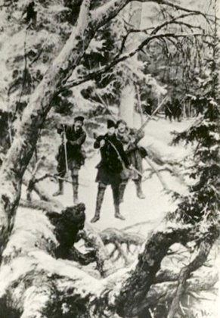
Эскизы Яна Дамеля и учеников виленской школы живописи составляли несколько альбомов. Большой интерес вызвали эскизы, иллюстрации к басням и стихотворениям известного белорусского художника, поэта и музыканта 19 в. Артура Бартельса, который в 1847 г. создал целую серию рисунков про обычаи местного люда и его происхождение для книги К.Тышкевича "История Логойска".
Картина «Паляванне графа Тышкевіча»
Художник Андриолли
В отделе искусств экспонировались фигуры из слоновой кости стародавней резьбы, большое количество эскизов сюжетных композиций к картинам русских, белорусских, литовских и польских художников: Александра Орловского, Яна Дамеля, Валентина Ваньковича, Артура Бортельса, Франтишка Смуглевича, Михал Эльвиро Андриолли, Яна Рустэма, Симона Чаховича, Иосифа Пешки и других.

Slide 38
В музее экспонировались автопортреты Яна Рустэма, Яна Дамеля, бюсты известных деятелей культуры Беларуси и Литвы, в том числе работы известного белорусского скульптора Рафала Слизеня (1803 - 81), который после окончания Петербургской академии искусств жил и работал в своем поместье в городке Снов, что около Несвижа.
Гордостью музея были 200 произведений, выполненных мастерами Римма, Флоренции, Неаполя, 48 копий с зарисовок западноевропейских художников греческого Парфенона, а также сборы предметов из раскопок древнего города Италии Помпеи, вещи, добытые ординатором литовского города Биржай Михаилом Тышкевичем, тоже археологом (1828–1897 гг.), во время его раскопок в Египте.
В Логойском музее Тышкевичей экспонировались не только картины, скульптуры, гравюры, сборы клише- медные доски, но и большое количество оружия. Одна из пушек, стоящих посреди зала, была даже запряжена в муляж белой лошади. Здесь хранились разные кольчуги, мундиры времен войны 1812 года.
Много произведений из Логойского музея увезли в Литву, во Львов, в Варшаву, в Краков. Многое из своих коллекций Константин Тышкевич передал в 1864–1868 гг. Румянцевскому музею в Москве (ныне Государственный исторический музей).

Slide 39
В 1843 году Е.Тышкевич проехал по странам Скандинавии, побывал в Хельсинки, Стокгольме, Копенгагене. Работал в столичных архивах и библиотеках, где ему удалось отыскать много новых материалов по истории средневековой Польши и Беларуси.
Особый интерес исследователя вызвали музеи, принципы построения их экспозиции и вообще организация музейного дела. По-видимому, уже тогда его занимала идея создания общедоступного музея, который должен был стать центром исторической науки и культуры. Евстафий хотел, чтобы семейные сокровища увидело как можно больше людей и его заветной мечтой было создать в Вильне – центре белорусско-литовского края – первый общенациональный музей древностей на основе экспонатов, собранных в Логойском археологическом музее. И он написал императору в Петербург прошение, чтобы ему разрешили открыть музей в более крупном городе – Минске или Вильно.
Как первый шаг в осуществлении этого благородного дела, Е.Тышкевич в 1845 г. в Вильно в доме родственника Рафала Тышкевича организовал краеведческую частную выставку куда перевез часть своей логойской коллекции.

Slide 40
ВИЛЕНСКИЙ МУЗЕЙ ДРЕВНОСТЕЙ
В 1855 году из Петербурга приходит разрешение на открытие общенационального музея в Вильно.
Время было нелегкое — не было хороших дорог, машин, братья вывозили экспонаты на подводах. Следует заметить, что при перевозке была важна большая осторожность — каждый из экспонатов был огромной ценностью. «Музейный» путь был таким: Логойск — Острошицкий городок — Красное — Молодечно — Сморгонь — Ошмяны — Вильно. На обратном пути Константин и Евстафия заезжали к сестре в Радошковичи и потом двинулись домой, где их ждал постаревший отец.
Через год в здании Виленского университета открылось главное детище братьев Тышкевичей – Виленский музей древностей. Е.Тышкевича выбрали председателем этого музея.
В экспозиции были представлены археология, нумизматика, старинные книги, документы. Большое внимание уделялось этносу.
Е.Тышкевич пожертвовал музею свою библиотеку (3 тыс. книг) и вместе с братом Константином – археологическую коллекцию из 2 тыс. единиц. Троюродный племянник Константина и Евстафия Михаил Тышкевич подарил музею часть своей египетской коллекции.

Slide 41
На открытии музея каждый гость получил листок со стихотворением Владислава Сырокомли, написанный специально к этому событию.
В итоге за первые два года работы музея здесь собралось больше 10 тысяч экспонатов, а еще через несколько лет их было уже больше 60 тысяч. Музей стал одним из самых крупных в Европе.
В 1856 г. музей был официально открыт. Каталог музея готовил А. Киркор (литератор, исследователь литовских и белорусских древностей, издатель)
Научная общественность, признавая заслуги Евстафия Тышкевича, избрала его почетным членом Петербургской императорской академии наук.
В Виленский музей переехала не только логойская коллекция. Сотрудники музея принимали любые дары - так в музейном собрании оказалась орнитологическая коллекция Тизенгауза. Пожертвования шли практически изо всех городов Беларуси – Минска, Могилева, Витебска, Орши, Новогрудка, Крево, Лиды, Пинска, Браслава, Постав и др.
Грянул 1863 год и администрация, напуганная освободительным восстанием Калиновского (1863-1864 г.г.), начала рассматривать музей как один из центров «польской интриги». По решению генерал-губернатора Муравьева музей фактически был закрыт. Прекратила свою деятельность и Виленская археологическая комиссия.

Slide 42
Была создана специальная комиссия, которая решала судьбу экспонатов музея. Самые «вредные» были реквизированы и большая часть отправлена в Москву. Что-то попало в Варшаву, Краков, Львов, какие-то экспонаты стали потом основой Литовского национального музея.
Для 50-летнего Евстафия Тышкевича это было крахом дела его жизни. Граф, освобожденный от всех должностей, оскорбленный и униженный, в 1865 покинул Вильно и поселился у родственников в Биржах, где продолжил заниматься наукой.
Часть увезенной в Москву коллекции вернулась, но это было всего лишь чуть больше 200 предметов.
В Историческом музее в Москве и сегодня хранится уникальная оршанская кольчуга из коллекции Тышкевичей.
Позже, благодаря стараниям белорусского археолога И. И. Луцкевича, часть коллекции Евстафия была найдена и вошла в фонд Белорусского музея в Вильно (1921–45).
Логойский и Виленский музеи Тышкевичей оставили значительный след в научном развитии археологии, этнографии и истории, их существование было большим событием.
И если Константину Тышкевичу мы должны быть благодарны за вклад в белорусское краеведение, то Евстафию — за основы научной археологии и развитие музейного дела.

Slide 43
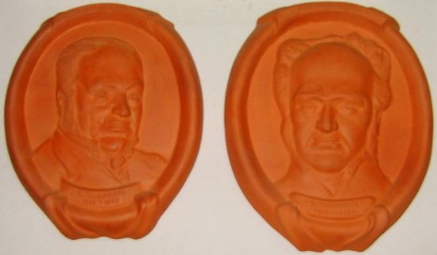
Глиняные портреты братьев Тышкевичей

Slide 44
ЛИТЕРАТУРА
Караў Д. Тышкевіч Канстанцін Піевіч // Вялікае Княства Літоўскае. Энцыклапедыя у 3 т. — Мн.: БелЭн, 2005. — Т. 1: Абаленскі — Кадэнцыя — С. 680. — 684 с.
Константин Тышкевич // Логойск. Виртуальный музей
Навуковая спадчына Яўстафія Тышкевіча (да 200-годдзя з дня нараджэння) : матэрыялы Міжнароднай навуковай канферэнцыі; 18 красавіка 2014 г., г. Лагойск / уклад. А. Г. Алфёрава, Ю. С. Пракоф’ева, С. Л. Сакума; рэдкал. : А. І. Лакотка [i iнш.]; Цэнтр даследаванняў беларускай культуры, мовы і літаратуры НАН Беларусi; НАН Беларусі. — Мінск : Права і эканоміка, 2014. — 181 с.
Памяць: Гісторыка-дакументальная хроніка Мінска. У 4 кн. — Кн. 1-я. — Мн.: БЕЛТА, 2001. — С. 511
Хаўратовiч I. П. Тышкевіч Яўстафій Пiевiч // Мыслiцелi i асветниiкi Беларусi. Энцыклапедычны даведнiк / гал. рэд. Б. I. Сачанка. — Мiнск: Беларуская энцыклапедыя, 1995. — С. 576—579. — 672 с.
Энцыклапедыя гісторыі Беларусі. У 6 т. Т. 6. Кн. 1: Пузыны — Усая / Беларус. Энцыкл.; Рэдкал.: Г. П. Пашкоў (галоўны рэд.) і інш.; Маст. Э. Э. Жакевіч. — Мн.: БелЭн, 2001. — 591 с.: іл.
Википедия : Режим доступа: https://ru.wikipedia.org/wiki/Тышкевич,_Пий
Режим доступа: http://museum.logoysk.info/ru/

Slide 45
Спасибо
за внимание!
г.Мозырь, 2017

Slide 46
БИБЛИОТЕКА
УО МГПУ им. И. П.ШАМЯКИНА:
Работает с 8.30 до 17.30
Выходной – суббота, воскресенье
Санитарный день – последняя пятница каждого месяца
Адрес: 247760, Гомельская область, г. Мозырь, ул. Студенческая, д.28
E-mail: Vzlibrary@mail.gomel.by
2017 г.

